Slide 1
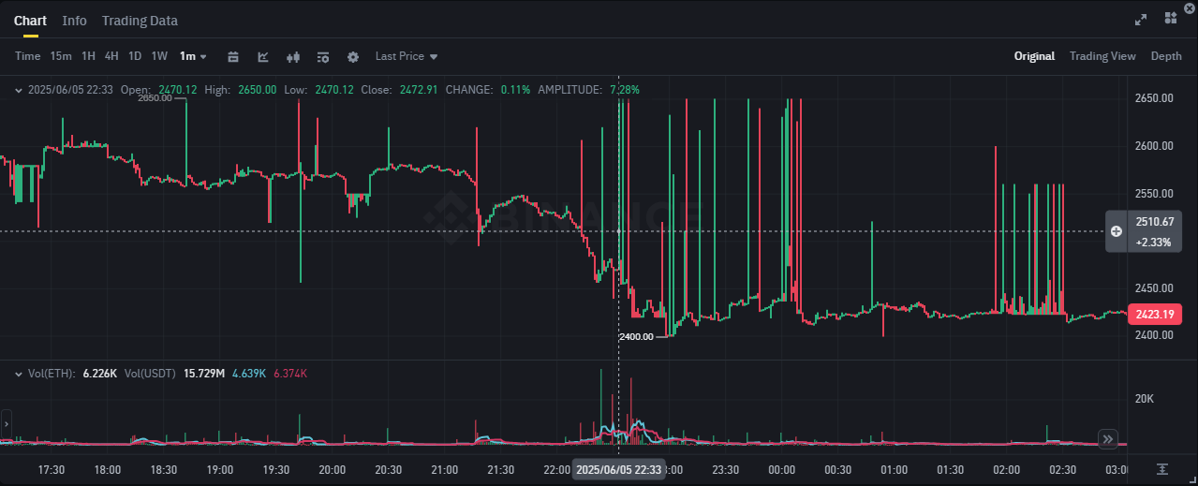
Broker
Binance
Sehr Schlechte Test-Daten zum Live-Backtest
IG
Hebel bis x2
Geringe Gebühren -> Spread mit ca. 1€
ByBit
Test-Daten = Live-Daten -> Sehr gute Qualität
Taker-Gebühr: 0.055% vom Positionsgröße -> bei 2 ETH zu 3000$ = 3.30$
Maker-Gebühr: 0.02% von Positionsgröße -> bei 2 ETH zu 3000$ = 1.2 $
-> Ich habe mich erst einmal für ByBit entschieden, bin mir aber aktuell unsicher (Später mehr)

Slide 2
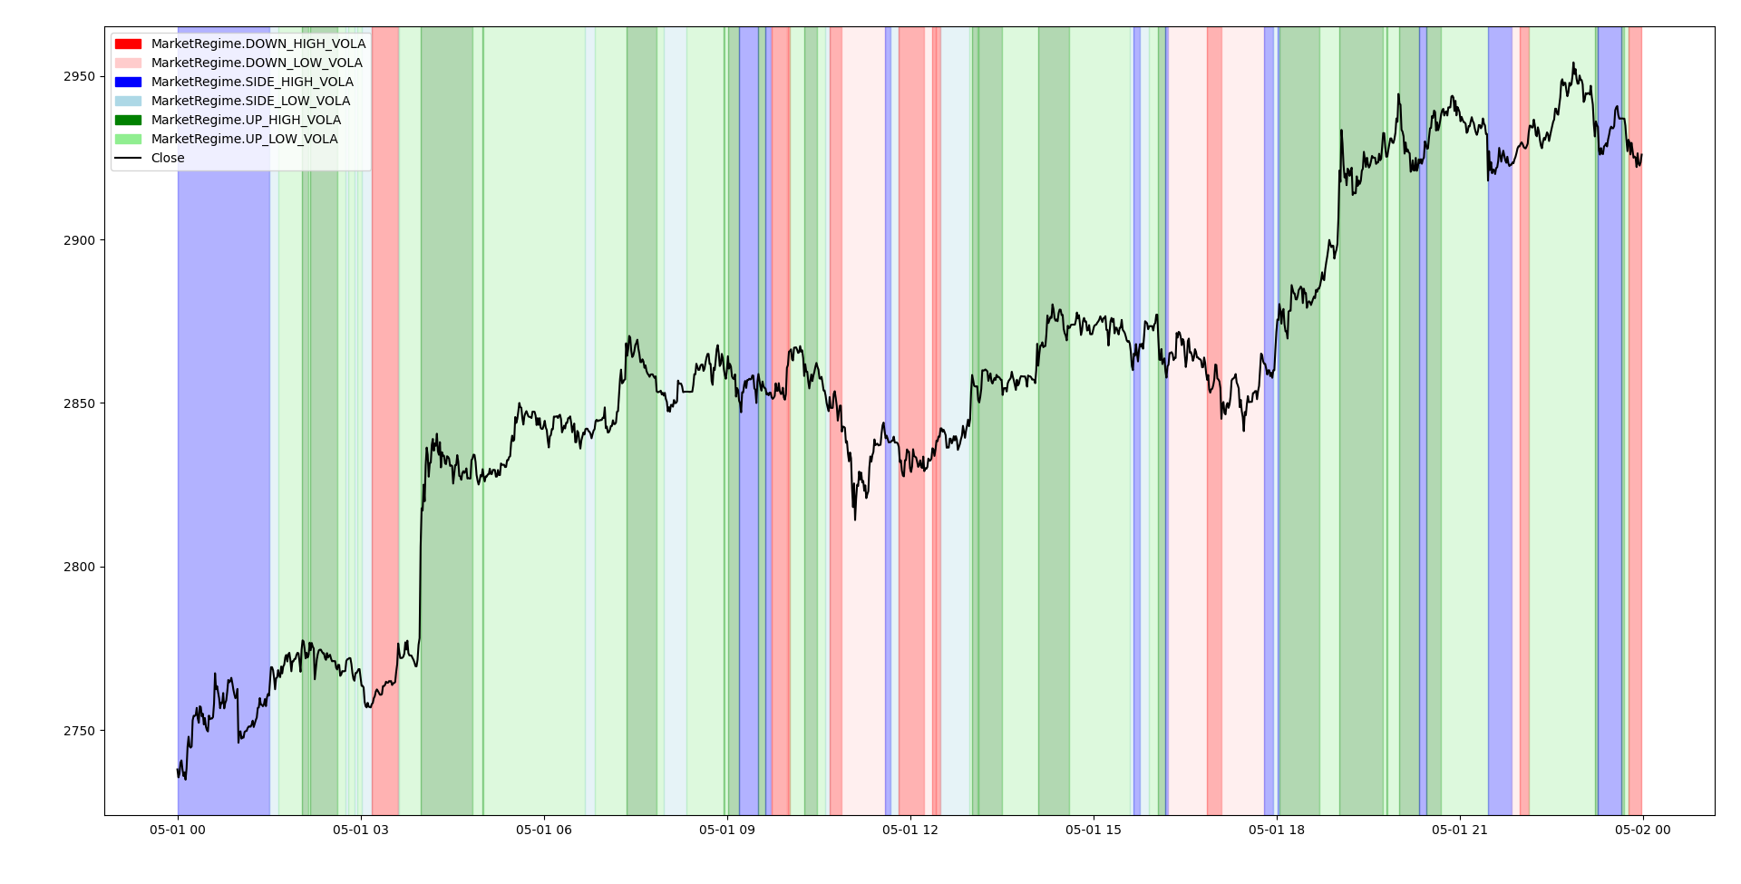
Marktphasen-Erkennung
Gliederung des Marktes in 6 Phasen:
Hoch / Runter / Seitwärts
Hohe / Niedrige Volatilität
Hoch / Runter-Erkennung
Hoch: EMA(50) > EMA(100) & EMA(50)_SLOPE > -0.05
Runter: EMA(50) < EMA(100) & EMA(50)_SLOPE < 0.05
Seitwärts: Alles andere
Volatilität
VOLA_t = STD(Return_t-30, ...., Return_t)
Hoch: VOLA_t > Q_0.5(Aller gefitteter Volas)
Niedrig: Sonst

Slide 3
Marktphasendauer
Jede Phase wurde in drei Unterphasen gegliedert
Kriterium dafür ist die Dauer
Für jedes Regime wurde die Dauer in drei Quantile unterteilt
Q_33, Q_66, Q_100

Slide 4
Daten
ByBit Daten:
Test-Daten: 130.000
Analyse-Daten: 167.000
Backtest-Daten: 482.000
Validierungs-Daten: 220.000
Trainings-Daten: 1.130.000
Insgesamt: 2.200.000 (15.03.2021 – 31.03.2025)

Slide 5
Log-Returns

Slide 6
Indikatoren
Lagged Log-Returns: ln(P_t / P_(t-i))
SMA: 20, 10, 5, 30
MACD
ROC: 12, 20, 50, 100
Vola: 5, 7, 20, 30
ADX: 7, 10, 14, 20, 30
Cross-Feature: RSI * MACD, EMA < LogReturn, RSI > 70, RSI < 30
Volume Spike: Volume > Mean Volume

Slide 7
PCA
Für jedes Regime einzeln
80% der Varianz wird behalten
Reduktion auf 5 – 6 Dimensionen

Slide 8
Modelle
Für Verschiedene Parameter: Optuna
Loss-Funktion:
Selbst Implementiert
Berechnet den Profit für die Vorhersage basierend auf dem eigentlichen Kurs
Je höher, desto besser das Modell

Slide 9
Modell-Typen
5 CNNs
4 LSTMs
3 NNs
1 Transformer

Slide 10
Modell-Typen
Regressionsmodelle
Liefern die nächsten 30 Werte
Liefern den höchsten und niedrigsten Wert in den nächsten 30 Stück
Modelle, welche noch kommen
Klassifizierungsmodelle
Validierungsmodelle
Ensemblemodelle

Slide 11
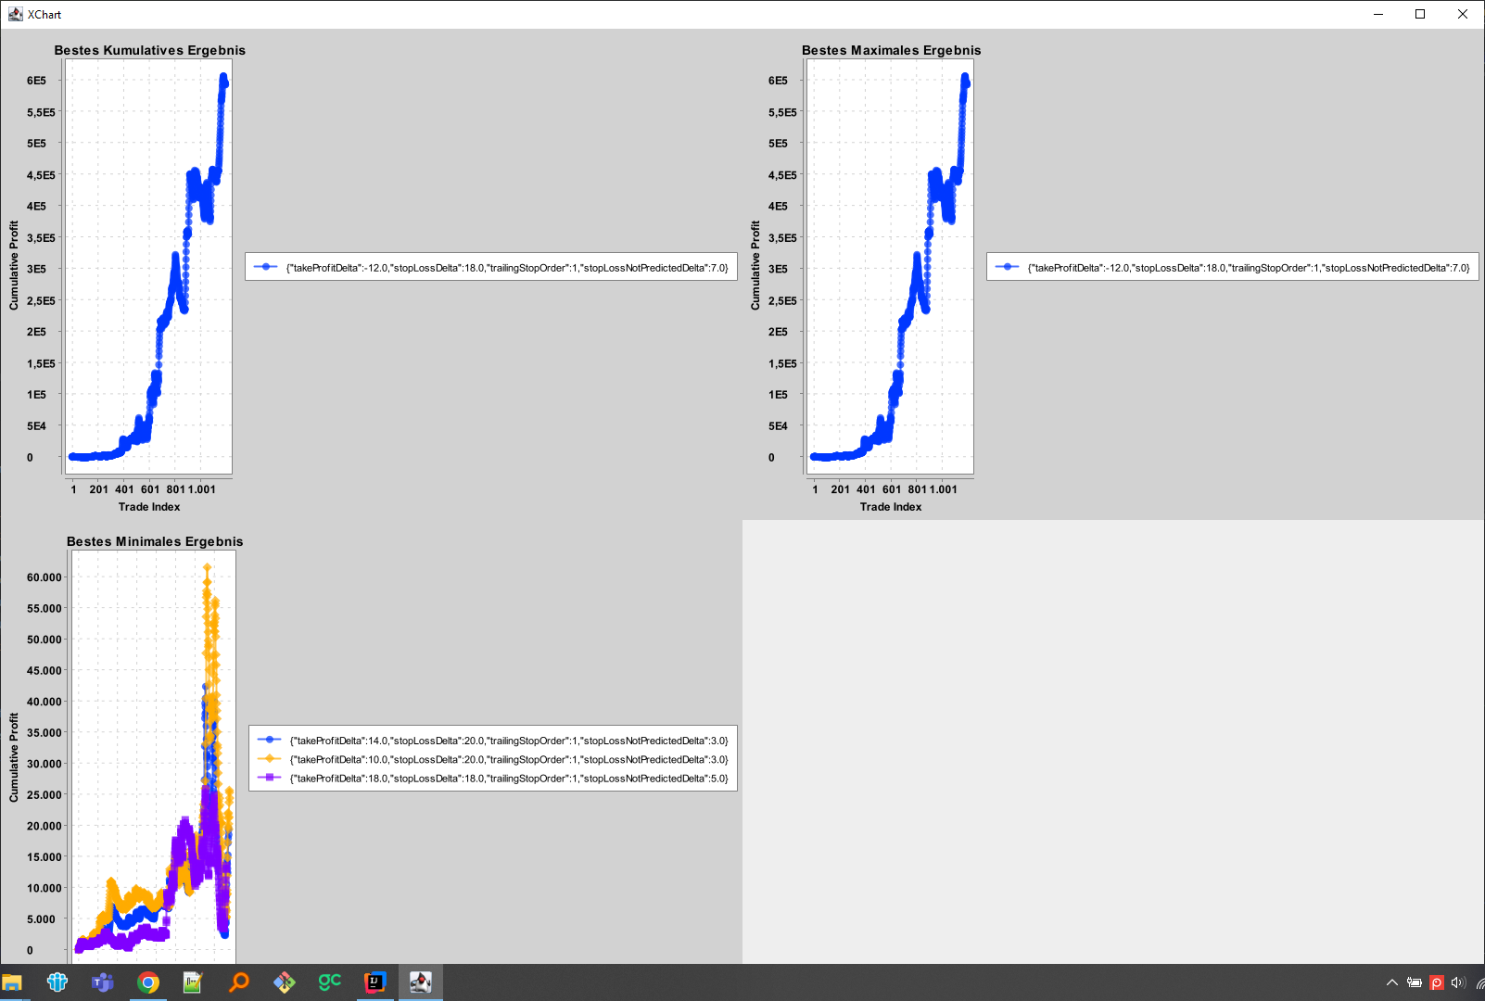
ByBit Open-Close Maker Leverage 10

Slide 12
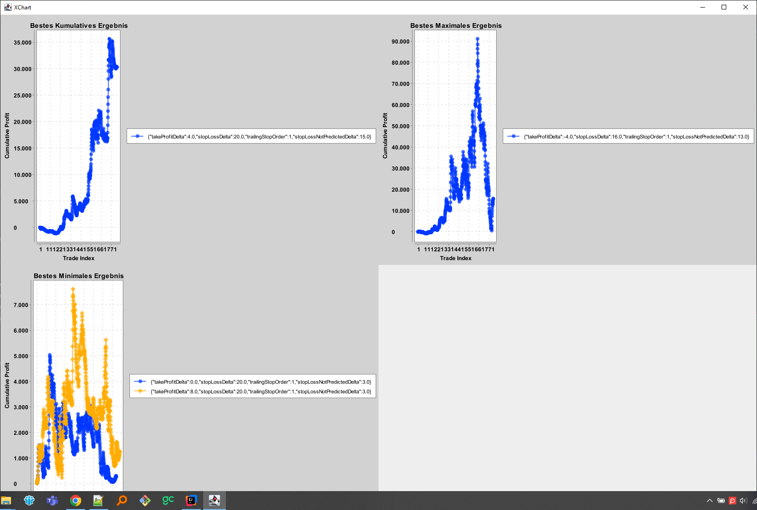
ByBit Open-Close Taker Leverage 10

Slide 13
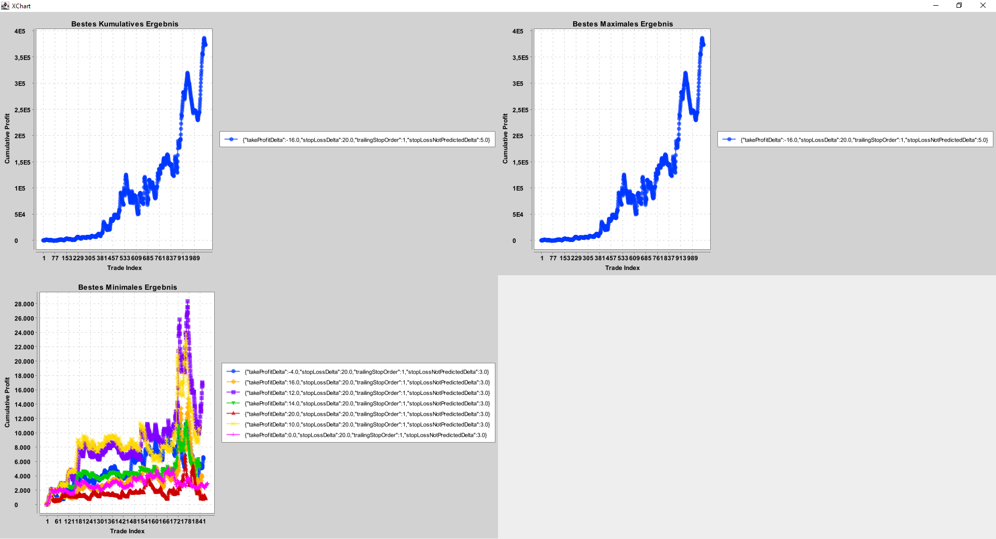
ByBit Open Maker, Close Taker Leverage 10

Slide 14
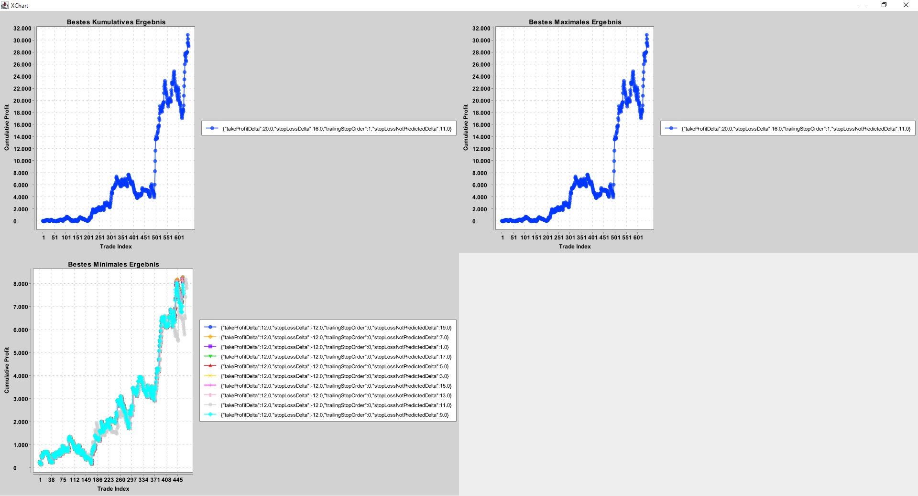
IG Fixed 1€ Fee Leverage 2

Slide 15
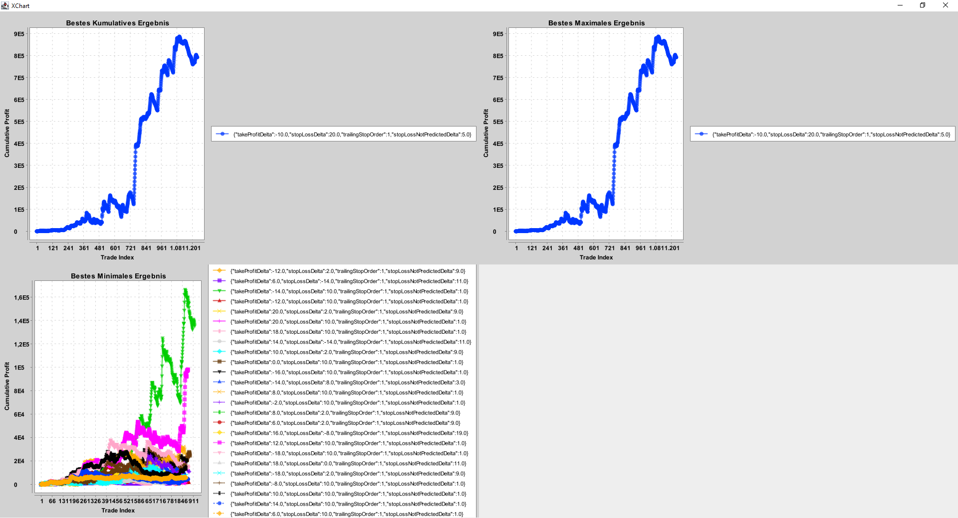
Ohne Gebühren

Slide 16
„Gliederung“ der BA
Riskomanagment
„Alles aus dieser Präsentation“
Modelle
PCA
Regimes
...
Vergleich mit Traditionellen Strategien
Anbindung an Broker + 1 Woche Live-Test
KI-Signalvalidierung durch TA oder Hypermodell

